Slide 1
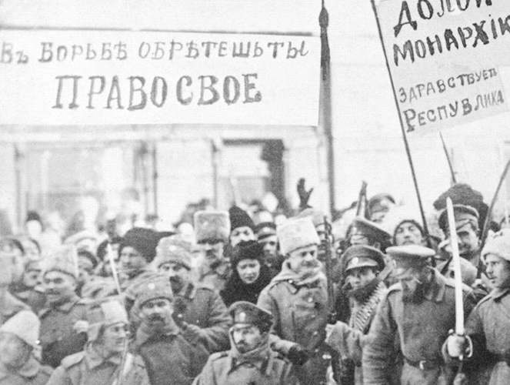
РЕВОЛЮЦИИ
1917

Slide 2
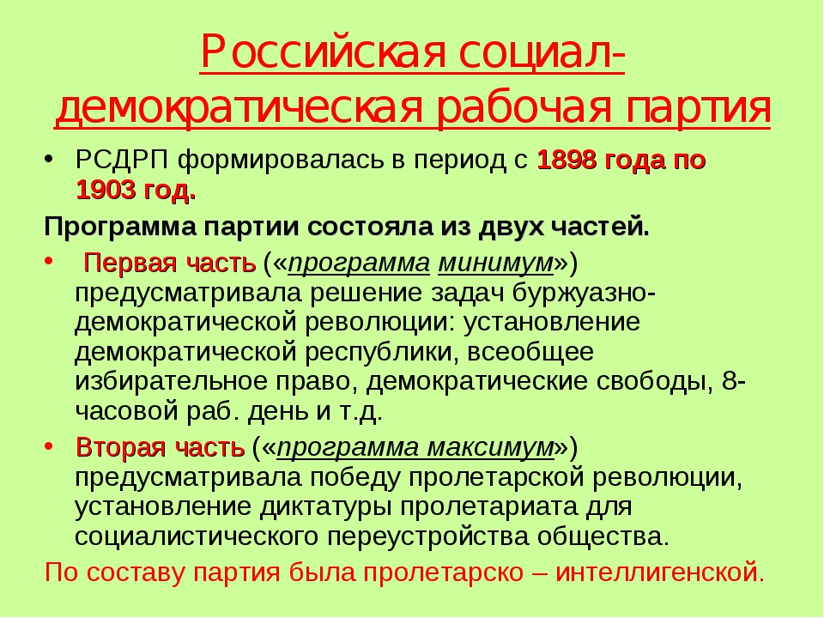

Slide 3
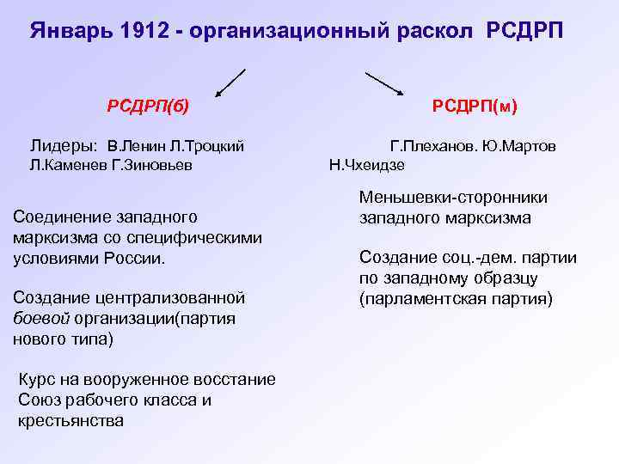
На II съезде партии в 1903 г. произошел раскол партии, окончательно оформился в 1912 г.

Slide 4
ФЕВРАЛЬСКАЯ
РЕВОЛЮЦИЯ буржузно-демократическая
18 февраля - 3 марта 1917г.

Slide 5
ПРИЧИНЫ
Кризис власти
Кризис «низов»
Военные поражения
Частая смена министров
Подорван авторитет монархии «распутинщиной»
Рост стачечного и антивоенного движения
Продовольственные проблемы
Первая мировая война

Slide 6
ДАТЫ | СОБЫТИЯ | ОПИСАНИЕ
18-22 февраля 1917 | Забастовка рабочих Путиловского завода Требовали: повышение з/п | Более 30 000 человек уволены
21 февраля 1917 | «Хлебная демонстрация» | Десятки тысяч человек вышли на улицы, требуя хлеба, свержения царя, прекращения войны
23-25 февраля 1917 | Всеобщая забастовка в Петрограде | Ок. 300 тыс. бастующих Войска отказались стрелять по людям

Slide 7
ДАТЫ | СОБЫТИЯ | ОПИСАНИЕ
26 февраля 1917 | Николай II издает указ о роспуске Государственной Думы | Либеральные силы лишены возможности законно воздействовать на власть, поддерживают революцию
26 февраля 1917 | В Петрограде образован Петроградский Совет рабочих и солдатских депутатов - ПЕТРОСОВЕТ | Председатель – меньшевик Чхеидзе; Заместитель – эсер Керенский. Советы возникают и в других городах страны

Slide 8
ДАТЫ | СОБЫТИЯ | ОПИСАНИЕ
1 марта 1917 | Депутаты ГосДумы отказались подчиниться указу о роспуске и создали Временное правительство | Большинство в нем составляли кадеты и октябристы
Николай II в это время находился в Ставке в Могилеве. Он отчаянно пытался добраться поездом до Петрограда, но под Псковом поезд был остановлен: бастовали железнодорожники. Многие генералы, лидеры кадетов и октябристов поддержали идею отречения от престола.

Slide 9
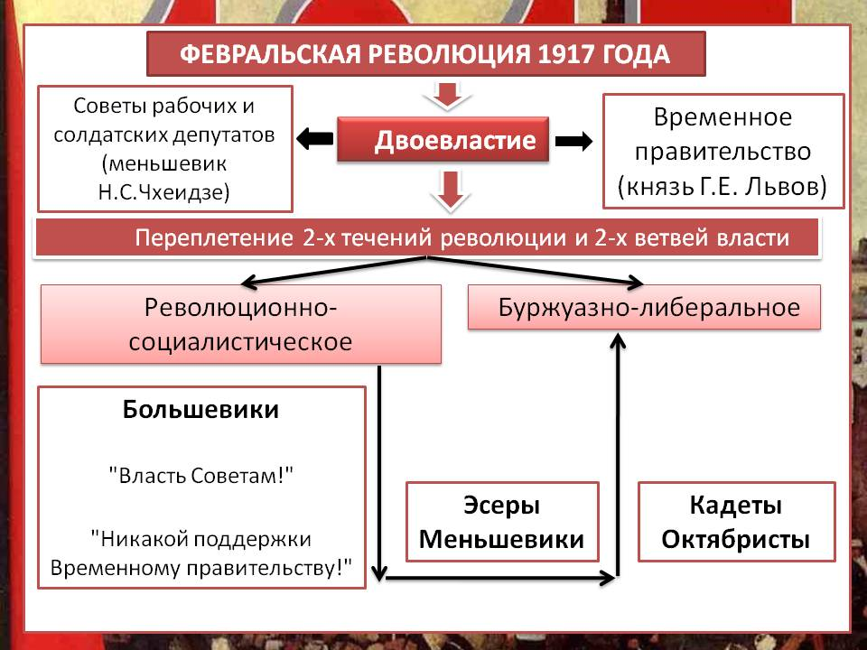
ДАТЫ | СОБЫТИЯ | ОПИСАНИЕ
2 марта 1917 | Николай II подписал акт об отречении от престола в пользу младшего брата Михаила | Михаил также отказался от престола – монархия пала. В стране установилось ДВОЕВЛАСТИЕ

Slide 11
ПЕРВЫЕ РЕШЕНИЯ
НОВЫХ ОРГАНОВ ВЛАСТИ
ПЕТРОСОВЕТ
ВРЕМЕННОЕ ПРАВИТЕЛЬСТВО
Введен Приказ №1: уравнял в правах солдат и офицеров, вводил выборность командиров и солдатские комитеты
Требовал немедленного прекращения войны
На заводах вводился рабочий контроль
Устанавливался 8-часовой рабочий день
Введены демократические свободы
Отмена смертной казни
Проведена амнистия
Смещены губернаторы – вводились губернские комиссары
Объявило о конфискации дворцовых и удельных земель

Slide 12
ПОЛОЖЕНИЕ
НОВЫХ ОРГАНОВ ВЛАСТИ
ПЕТРОСОВЕТ
ВРЕМЕННОЕ ПРАВИТЕЛЬСТВО
Пользовался поддержкой масс, но формально властью не обладал
Признавалось в качестве законного за рубежом, но внутри страны поддержки не имело

Slide 13
ПОЛОЖЕНИЕ В СТРАНЕ
АТМОСФЕРА БЕЗВЛАСТИЯ:
Крестьяне не дожидались решения аграрного вопроса – самовольно захватывали земли;
Из тюрем выпускали не только политических заключенных, но и уголовников;
Продолжали действовать земства и городские Думы;
На окраинах народы стали требовать независимости;

Slide 14
ПОЛОЖЕНИЕ В СТРАНЕ
Проблемы Временного правительства:
Не хватало хлеба, были урезаны нормы выдачи хлеба по карточкам;
Народ ждал созыва Учредительного собрания – должно было решить многие вопросы;
ВП опасалось, что в него большинство наберут левые партии и потому медлило с созывом;
Многие видели в ВП источник всех проблем

Slide 15
Нарастание кризиса Временного правительства

Slide 16
ДАТЫ | СОБЫТИЯ | ОПИСАНИЕ
Апрель 1917 | Первый кризис ВП, усиление влияния большевиков | Апрельские тезисы Ленина: Вся власть Советам По его призыву в городах начала формироваться Красная гвардия для защиты идей революции Немедленно заключить мир «без аннексий и контрибуций»
Июнь 1917 | Призыв Ленина к восстанию | Многотысячные манифестации. ВП ушло в отставку.

Slide 17
ДАТЫ | СОБЫТИЯ | ОПИСАНИЕ
Июль 1917 | Сформировано новое ВП | Большинство в нем заняли эсеры и меньшевики. С фронта вызваны войска – разогнаны манифестации. Часть Советов поддержали ВП для борьбы с большевиками. Разгромлен штаб большевиков, Ленин объявлен немецким шпионом. На фронтах восстановлены военно-полевые суды – ДВОЕВЛАСТИЕ закончилось

Slide 18
ДАТЫ | СОБЫТИЯ | ОПИСАНИЕ
12 августа 1917 | Совещание в Москве кадровых офицеров и генералов во главе с генералом Лавром Корниловым | Требовали: Ввести смертную казнь на фронте и в тылу Восстановить боеспособность армии Продолжать войну до победы Созвать Учредительное собрание Собирались установить режим Директории под руководством генерала Корнилова и Керенского
25 августа | Выступление Корнилова | Армией хотел подавить революционную анархию

Slide 19
ДАТЫ | СОБЫТИЯ | ОПИСАНИЕ
конец августа 1917 | Керенский, опасаясь силу и влияние Корнилова, объявил его мятежником | Создан Комитет народной борьбы с контрреволюцией, большое влияние большевиков. Красная гвардия схватила и арестовала Корнилова. Окончательно подорван авторитет офицеров в армии, а также авторитет кадетов и меньшевиков. К осени большую часть Советов составляли большевики.
1 сент. 1917 | Россия объявлена республикой | Но ВП наболевшие вопросы так и не удалось решить

Slide 20
ИТОГИ ФЕВРАЛЬСКОЙ РЕВОЛЮЦИИ:
Свергнута монархия
Не удалось решить продовольственные и экономические проблемы
Не решен вопрос «о мире» и «о земле»
Существенно подорван авторитет либеральных и буржуазных партий
Значительно усилилось влияние и авторитет большевиков

Slide 21
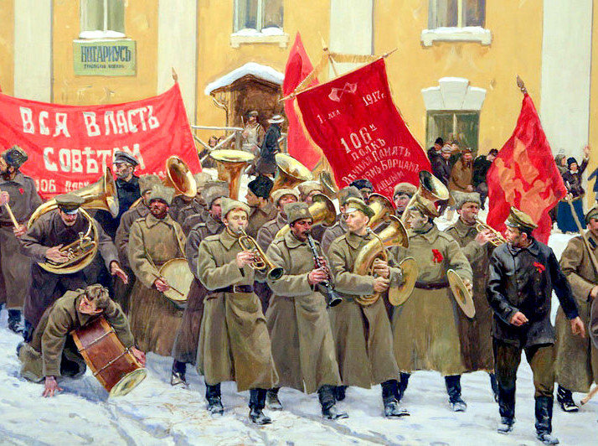
ВЕЛИКАЯ ОКТЯБРЬСКАЯ СОЦИАЛИСТИЧЕСКАЯ РЕВОЛЮЦИЯ 1917

Slide 22
ДАТЫ | СОБЫТИЯ | ОПИСАНИЕ
10 – 16 октября 1917 | Большевики готовятся к вооруженному восстанию | Ленин находился за границей и считал, что это был самый подходящий момент
24-25 октября 1917 | Вооруженное восстание в Петрограде | Штаб большевиков расположился в Смольном, руководил восстанием Лев Троцкий. Восставшие солдаты захватили мосты, почту, телеграф, вокзалы. К утру 25 октября город был в руках большевиков.
26 октября | Штурм Зимнего дворца | В Неву зашел крейсер «Аврора» и дал залп – стал сигналом для начала штурма Зимнего дворца. После захвата Зимнего город оказался в руках большевиков.

Slide 23
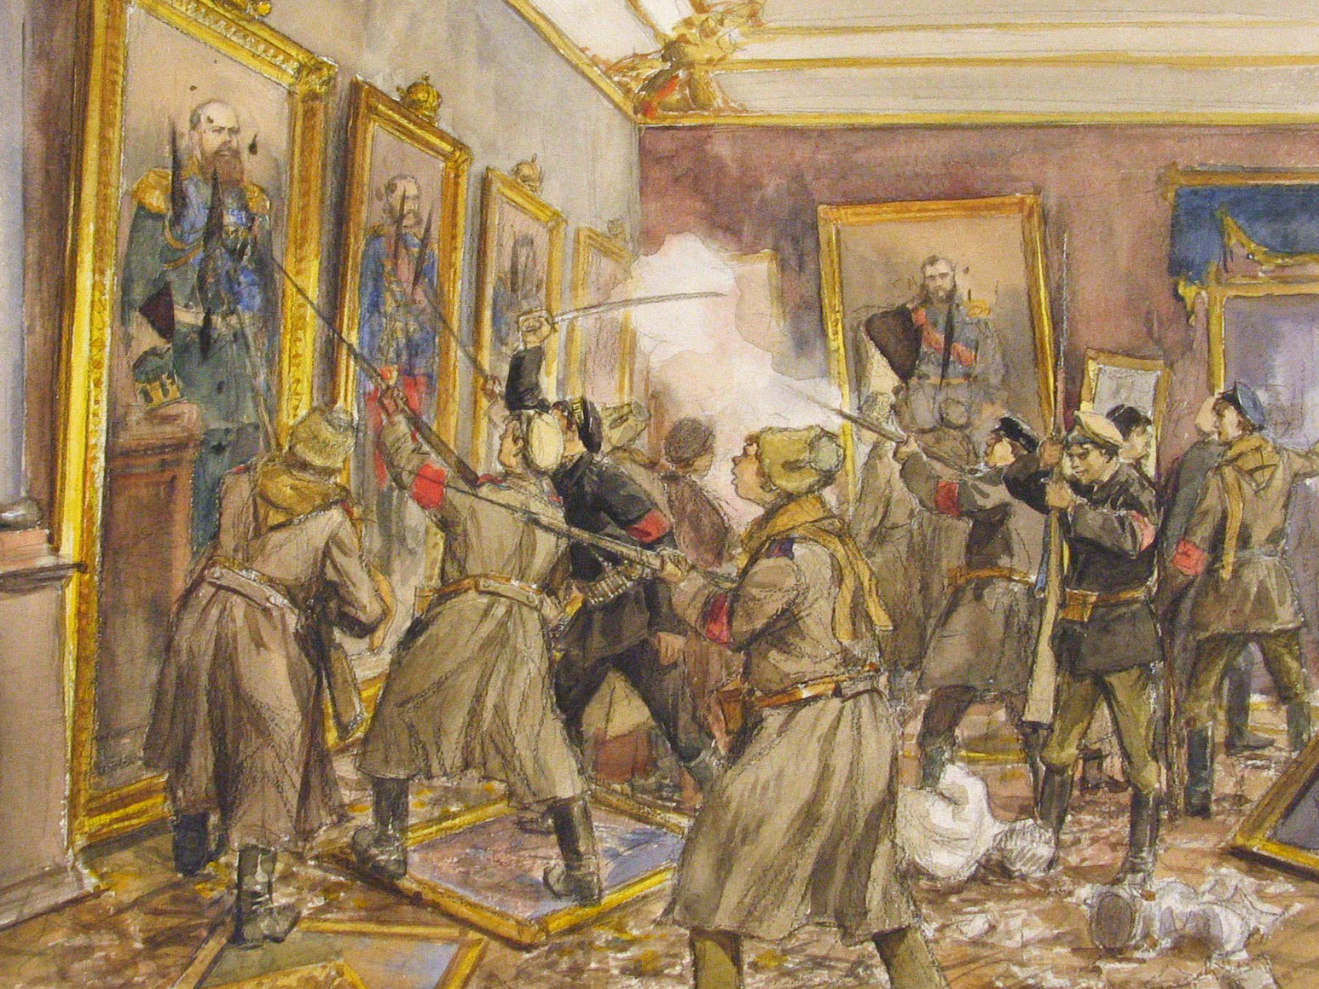

Slide 24
ПРИЧИНЫ ПОБЕДЫ БОЛЬШЕВИКОВ
Буржуазно-либеральные силы показали свою политическую несостоятельность.
Эсеро-меньшевистское ВП не смогло решить вопрос о мире и проблемы рабочих и крестьян, не имели четкого мнения по вопросу о власти
Большевики действовали четко, жестко. Готовы были к крайним мерам, точно знали, что следует делать.
Не запятнали себя связями с офицерством и буржуазией.

Slide 25
II Всероссийский съезд Советов 25-27.10.1917
Большинство составляли большевики. Эсеры и меньшевики отказались принимать участие
ПРИНЯТЫ:
«Декрет о власти» - власть перешла к Советам рабочих, солдатских и крестьянских депутатов, провозглашена Республика Советов
«Декрет о мире»
«Декрет о земле»: крестьянам передавались помещичьи земли, леса, недра и т.д. объявлялись народным достоянием;
«Декрет об уничтожении сословных званий и гражданских чинов»
«Декрет о 8-часовом рабочем дне»

Slide 26
II Всероссийский съезд Советов 25-27.10.1917
Большинство составляли большевики. Эсеры и меньшевики отказались принимать участие
ОБРАЗОВАНЫ НОВЫЕ ОРГАНЫ ВЛАСТИ:
СНК – Совет Народных Комиссаров (возглавил Ленин)
ВЦИК – Всероссийский Центральный Исполнительный Комитет – стал высшим органом власти
ВЧК – Всероссийская чрезвычайная комиссия – орган борьбы с сопротивлением советской власти
Создана Рабоче-Крестьянская Красная армия (РККА)

Slide 27
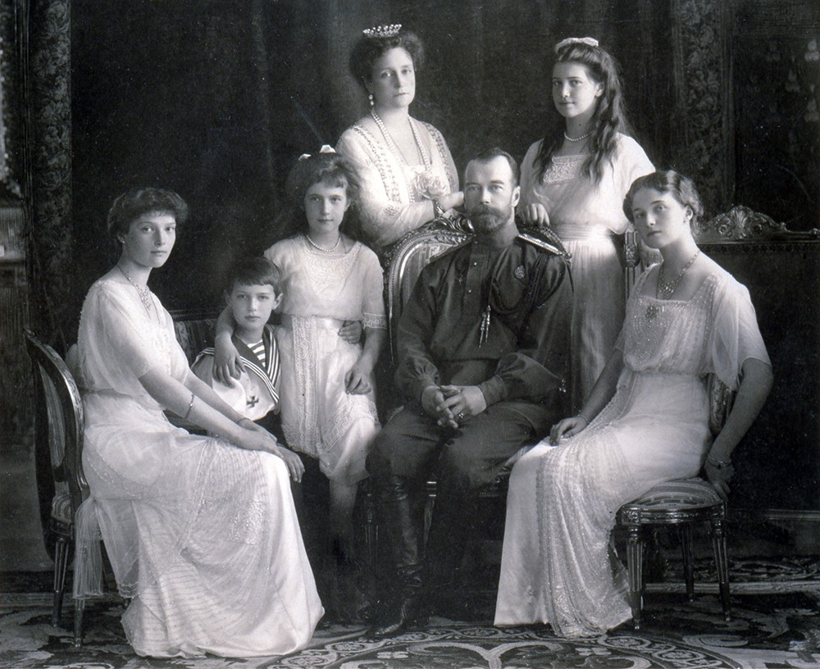
17 июля 1918 г. – по приказу ВЧК в Екатеринбурге расстреляна царская семья и 4 приближенных

Slide 28
Итоги Октябрьской революции:
Полностью изменился классовый состав общества
Начал формироваться новый политический режим советской власти – диктатура пролетариата
Самодержавно-православная идеология сменилась коммунистической
Земля передана крестьянам, фабрики и заводы – рабочим
Советская Россия оказалась в международной изоляции
Раскол общества на поддержавших революцию и контрреволюционные силы, что привело к гражданской войне

